Slide 1
FORMATIVNO VREDNOVANJE
bilješke u e-dnevniku

Slide 2
Vrednovanje
postupak ili niz postupaka kojima se određuje stupanj ostvarenosti postavljenih ishoda
može se provoditi na različite načine, u različito vrijeme i s različitom svrhom
uglavnom se vrednuje ostvarenost ishoda kognitivne domene – znanja i spoznaje
treba paziti da se ne zaboravi - psihomotorička domena - tjelesne vještine
- afektivna domena - stavovi, motivacija i interesi
Pri vrednovanju treba:
- izbjegavati pojavu neugode, straha i stresa
Kod mnogih se učenika za vrijeme vrednovanja klasičnim pismenim i/ili usmenim provjerama javlja visoka razina nelagode, pa i strah, stoga to svakako treba imati na umu i omogućiti učenicima da pokažu ostvarenost postavljenih ishoda vrednovanjem koje im više odgovara.
Treba birati tehnike vrednovanja kao što su: pisani testovi, vrednovanje rubrikama, seminarski rad, projektni rad, portfolio i drugo.

Slide 4
Dijagnostičko vrednovanje
ne donosi brojčanu ocjenu
provodi se na početku određenog obrazovnog razdoblja, najčešće na početku školske godine
- inicijalni test
služi nam uglavnom kako bismo doznali razinu i kvalitetu učeničkog predznanja
kako bi prilagodili poučavanje, odnosno učenje
Sumativno vrednovanje
izražava se brojčanom ocjenom
provodi se na kraju određenog razdoblja učenja/poučavanja, kao što su nastavna tema, polugodište ili kraj školske godine ( nije pravilo)
služi za vrednovanje naučenog i davanje informacija o ostvarenosti ishoda roditelju i učeniku, ali i učitelju
Vrednovanje, dakle, može imati različitu svrhu te može služiti kao povratna informacija učeniku, ne samo o uspješnosti ostvarivanja ishoda nego i o tome koliko je kvalitetan njegov proces učenja te koliko se njegov doživljaj procesa i rezultata podudara s očekivanjima/kriterijima učitelja/društva.

Slide 5
Formativno vrednovanje
rezultira opisnom ocjenom,
provodi se gotovo cijelo vrijeme učenja i/ili poučavanja
Pri gotovo svakom promatranju rada učenika donosimo neke zaključke.
Ako ih ne bilježimo, na kraju usvojimo određenu sliku ili procjenu rada učenika bez jasnih i čvrstih uporišta.
Bilježenjem dojmova i rezultata rada učenika tijekom svakog ili gotovo svakog sata, odnosno aktivnosti, dobivamo konkretne elemente/argumente za ocjenjivanje učenika, što učitelju omogućuje potpunu sliku pri konačnom ocjenjivanju/zaključivanju, odnosno pravednu ocjenu i eventualnu korekciju rezultata sumativnog vrednovanja.
Formativnim se vrednovanjem prati razvoj i napredovanje učenika te ono omogućuje korekcije i usmjeravanje svih strana u odgojno-obrazovnom procesu, dakle i učenika i učitelja.

Slide 6
Nelagodu i strah tijekom pismenih i usmenih provjera znanja moguće je ublažiti osiguravanjem objektivnosti, odnosno jasnim kriterijima koji će učeniku omogućiti dobar uvid u ono što se od njega očekuje, a učitelju će pomoći u provjeri postavljenih ishoda, sastavljenih zadataka, kao i u objektivnosti vrednovanja.
Jasno postavljeni kriteriji mogu se organizirati u obliku rubrika za vrednovanje.
Rubrike za vrednovanje mogu se organizirati u različitim oblicima, najčešće korištene rubrike jesu analitičke i holističke

Slide 7
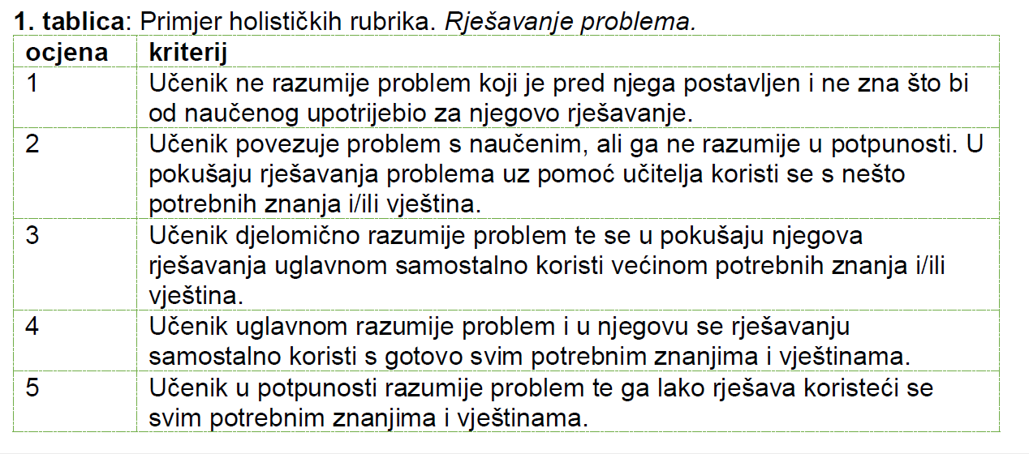
Jednodimenzionalne rubrike koje uglavnom služe za vrednovanje neke aktivnosti prema unaprijed zadanim razinama te rubrike osiguravaju jednu ukupnu ocjenu učeničkog postignuća/rada/rezultata, što je prednost jer je ocjenjivanje brzo.

Slide 9

Iako se u obrazovnom sustavu još uvijek najjači naglasak stavlja na vrednovanje naučenog, odnosno uglavnom na sumativno vrednovanje, sve se više naglašava vrijednost i važnost vrednovanja za učenje i vrednovanja koje služi kao učenje.
Oba od navedenih oblika vrednovanja kao rezultat ne donose ocjenu, nego opis stanja ili napretka.
Pri vrednovanju za učenje i vrednovanju koje služi kao učenje rabi se formativno vrednovanje s opisnom ocjenom jer su oba oblika bitan izvor povratnih informacija.

Slide 10
Vrednovanje za učenje
- omogućuje bitne povratne informacije učeniku i učitelju
- procjenjuje se ostvarenost postavljenih ishoda
Povratna informacija vrlo je bitna učenicima i učiteljima jer obje strane mogu uvidjeti koliko su metode/tehnike/postupci kojima se koriste učinkovite, ali i što je potrebno učiniti da bi učenici usvojili predviđene/očekivane činjenice, vještine i/ili koncepte.
Na temelju dobivenih rezultata mogu se planirati i/ili uvoditi promjene i/ili dopune.
Najjednostavnije vrednovanje učitelj može provesti promatranjem aktivnosti učenika tijekom sata, kao i vrednovanjem njihovih odgovora/izjava tijekom razgovora.
Vrednovati se mogu postupci, usmeni odgovori, pitanja ili kratki pisani odgovori u obliku izlaznih kartica s jednostavnim povratnim informacijama,
Na temelju brze procjene tako dobivenih rezultata učitelj može, često čak i u hodu, prilagoditi poučavanje.

Slide 11
Vrednovanje kao učenje
vršnjačko vrednovanje i samovrednovanje
učenicima omogućuje razvijanje kritičkog i samokritičkog promatranja i razmišljanja.
Učenici mogu uspoređivati različite načine razmišljanja, stavove i kriterije drugih učenika u razredu, a zatim ih usporediti sa svojim stavovima, kriterijima i razmišljanjima

Slide 12
Praćenje učenika se upisuje u rubriku Bilješke te služi praćenju rada i napretka u radu i dio je ukupnog procesa vrednovanja tijekom nastavne godine.
U rubriku Bilješke upisuje se
sadržaj koji se usmeno, pisano ili praktično provjerava i vrednuje
zapažanja o kvaliteti i točnosti usmenog odgovora učenika/ce
broj ostvarenih/mogućih bodova na pisanoj provjeri
nošenje pribora za rad
isprika
zapažanja o sposobnosti, marljivosti i zalaganju učenika/ce, odnosu prema radu, učiteljima, drugim učenicima te školskoj imovini, napredovanje ili nazadovanje u radu i slično

Slide 15
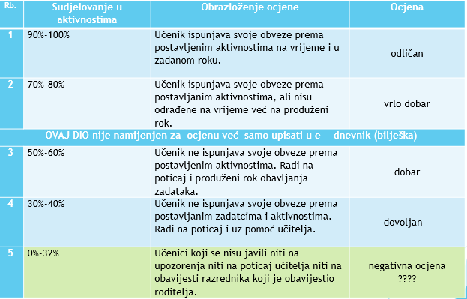

Slide 16
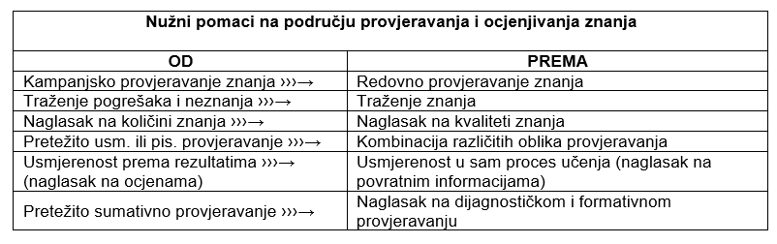
Kako ne provjeravati i kako pravilno/ preporučeno provjeravati znanje

Slide 17
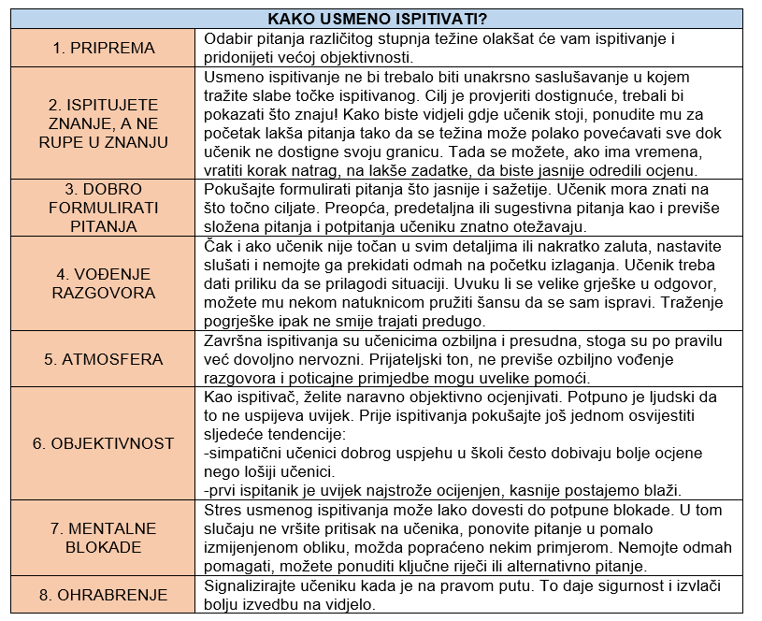
OCJENJIVANJE U NASTAVI GEOGRAFIJE - PRIMJERI

Slide 18
Tijekom praćenja učenikova razvoja učitelj/nastavnik u rubriku bilježaka u imeniku upisuje samo ona zapažanja koja su u praćenju učenika uočljiva, učeniku i roditelju razumljiva te koja nastavniku mogu pomoći u konačnome ocjenjivanju uspjeha iz predmeta geografija.
U rubrici opisnog ocjenjivanja učenika uz obrazloženje ocjene učenikovog postignuća iz pojedinog elementa ocjenjivanja nalazi se i osvrt na ispunjavanje eventualne radne bilježnice (ukoliko je učenici imaju ona je redovita domaća zadaća nakon obrađenog gradiva), redovitost u pisanju domaćih zadaća, doprinos u skupnom znanju, aktivnost i interes za nastavne sadržaje, odnos prema radu te suradnja s učenicima i učiteljem/nastavnikom.
Sudjelovanje, a posebice uspjeh na natjecanju iz geografije treba posebno vrednovati.
Opisna ocjena može iskazati vrlinu ili manu učenika u radu, a konačna ocjena može imati brojčani oblik.
Najuspješniji oblik ocjenjivanja bi bio kombinacija opisnog i brojčanog načina ocjenjivanja.

Slide 19
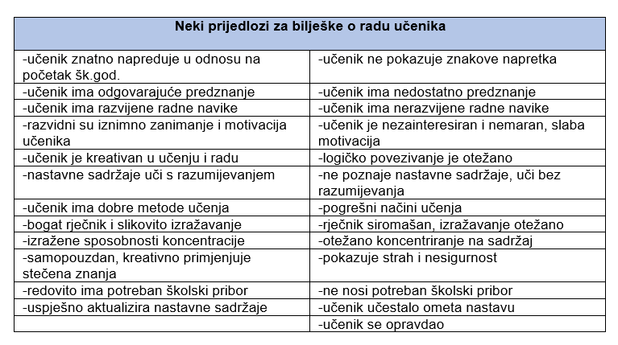

Slide 20

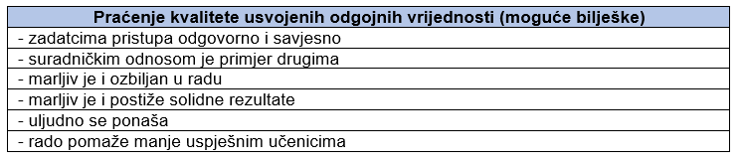

Slide 21

Ostale ocjenjivačke aktivnosti i tehnike
a) samostalni pisani radovi - kroz takav oblik rada učenika možemo ocjenjivati odnos učenika prema radu, njegove vještine, kreativnost, kritičko mišljenje, povezivanje usvojenog znanja s konkretnim primjerima iz stvarnog života.
b) prezentacije - manje kompleksno izlaganje na određenu temu.
Tema takve prezentacije može biti zadana od strane nastavnika ili odabrana prema preferencijama učenika. Naravno, važno je da bude povezana s nastavnim gradivom i predmetom. Treba znati da nemaju svi učenici jednake organizacijske vještine i sposobnosti izlaganja i to je potrebno uzeti u obzir
c) projekt - sudjelovanje u izradi nacrta i realizaciji projekta potiče učenike na samostalno učenje, preuzimanje odgovornosti, timski rad, rješavanje problema, i dr.

Slide 22
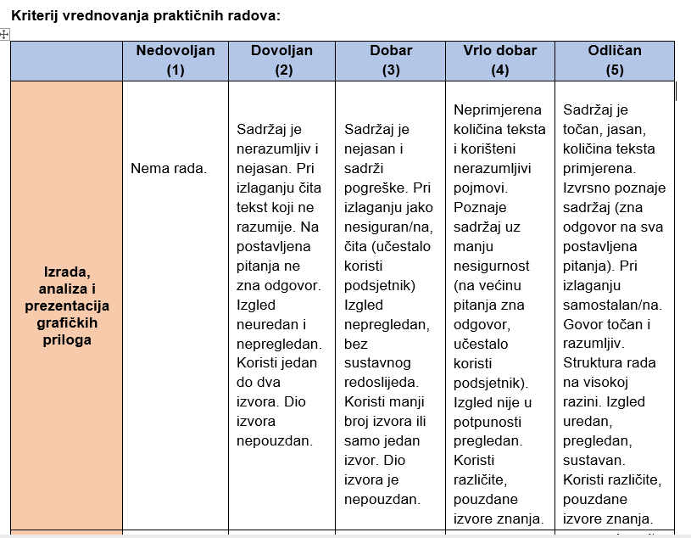
Provjeravanje i vrednovanje praktičnih radova
Praktični radovi uključuju izradu i analizu te prezentaciju grafičkih priloga (profila, tematskih karata, dijagrama, prezentacija ..), uporabu geografskih karata i orijentaciju u prostoru.

Slide 23
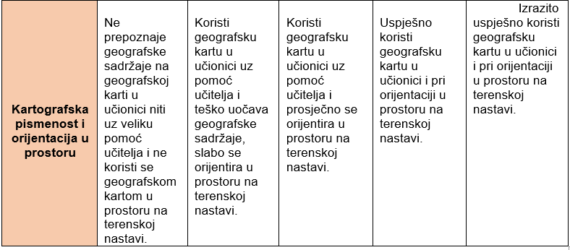
Ispravljanje negativne ocjene iz praktičnog provjeravanja moguće je na svakom nastavnom satu izuzev na satu pisanog provjeravanja i provodi se ponavljanjem praktičnog rada i usmenim provjeravanjem.

Slide 24
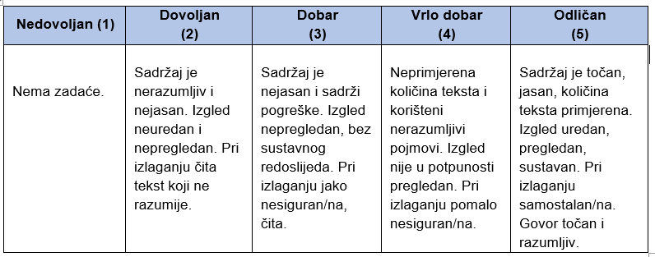
Provjeravanje i vrednovanje domaćih zadaća

Slide 25

Nošenje pribora za rad
Učenici su dužni na svaki nastavni sat nositi odgovarajući udžbenik, bilježnicu, geografski atlas ili kartu Republike Hrvatske za učenike osmih razreda te pribor za pisanje (grafitnu ili tehničku olovku i gumicu, kemijsku olovku sa plavom ili crnom tintom, osnovne drvene bojice, škare, ljepilo i ravnalo).
Nenošenje pribora potrebnog za nastavu geografije evidentira se u rubriku Bilješki.

Slide 26
PRAĆENJE I VREDNOVANJE UČENIKA S TEŠKOĆAMA
Učenik s teškoćama u razvoju svladava nastavni program prema redovnom nastavnom programu uz primjenu individualnih i individualiziranih postupaka, produženih stručno-rehabilitacijskih tretmana ili prema prilagođenom programu, integracijom u razredne odjele ili u posebnom razrednom odjelu.
Kod učenika s teškoćama vrjednovati će se odnos prema radu i postavljenim zadatcima te odgojnim vrijednostima.
Vrednovanje se vrši tako da dodijeljena ocjena djeluje poticajno i motivirajuće!

Slide 27
NEKE KORISNE DOKIMOLOŠKE PREPORUKE
1. Pokušati izbjeći u prva dva mjeseca nastave u imenik upisati kao prvu ocjenu jedinicu! Pa, tko ima volje učiti ako na kraju prvog mjeseca nastavne godine u imeniku ima upisane tri ili šest jedinica?
2. Ako ste u dilemi između dvije ocjene koje trebate dodijeliti za neki učenikov rad, uvijek se opredijelite za višu ocjenu! Manja je vjerojatnost da će te pogriješiti.
3. Rezultate prvog inicijalne provjere na početku nastavne godine iskažite u postotku ili u broju točnih i netočnih odgovora, a rezultate usmeno komentirajte učenicima dajući im upute za učenje i prognozu za njihov uspjeh koji će ovisiti o tome koliko će poslušati vaše preporuke!
4. Nikad nemojte zaključivati ocjene na temelju izračunavanja prosječne ocjene za sve učenikove ocjene (iz drugih predmeta) zapisane u imeniku!
5. Ne čitati ocjene iz imenika na roditeljskom sastanku, čak niti u slučajevima kada učenik/ca ima sve ocjene 5! Ostali roditelji će lako zaključiti zašto imena njihove djece nisu pročitana!
6. Učenicima treba na prvome satu objasniti kriterije i pravila kojih se nastavnik pridržava pri dodjeljivanju određenih ocjena. To je dio didaktičkog ugovora između vas i učenika.

Slide 28
7. Ne zaboravite nikad da je osnovna škola obvezna i kao takva ne treba biti selektivna!
8. Nakon svake dodijeljene negativne ocjene učeniku, upitajte se što možete poduzeti da mu pomognete u postizanju boljeg uspjeha! Procijenite pritom sve objektivne i subjektivne uvjete!
9. Nisu školske ocjene jedino sredstvo za motiviranje učenika na učenje! Iz dokimoloških istraživanja je poznato da čak i pretjerivanje s dodjelom pozitivnih ocjena smanjuje učenikovu motivaciju!
10. Uključite i učenike u definiranje kriterija ocjenjivanja, kao i pri rješavanju dokimoloških dilema.
11. Sva djeca vole učiti, samo ne vole kad ih se na to prisiljava (školskim ocjenama)!
12. Vratimo se izvornom značenju opisnih pridjeva koji stoje pored pet brojčanih ocjena! Uz uvažavanje tih opisnih pridjeva (dovoljan, dobar...) te će brojevima iskazane ocjene biti mnogo objektivnije i korisnije za reguliranje procesa učenja i poučavanja!

Slide 29
Primjer iz nastave!
Tema: Gdje živimo
Razred: 5
ISHOD: GEO OŠ A.5.4.
Nastavne jedinice:
Uzduž i poprijeko Hrvatskom
Vrednovanje za učenje
Učenici rješavaju izlaznu karticu na kraju upoznavanja Republike Hrvatske (primjer)
O čemu smo danas učili?
Što sam o RH do sada znao iz nižih razreda?
Tri najvažnije činjenice koje sam danas naučio:
Nakon današnjeg sata ostalo mi je nejasno _____
Komentar!

Slide 30
Vrednovanje kao učenje
Učenici na kraju sata vrednuju svoj rad.
ELEMENTI | DA | DJELOMIČNO | NE
Uspješno sam odredio geografski položaj Hrvatske na karti Europe
Zadovoljan sam kako se služim geografskom kartom
Znam objasniti oblik RH, te navesti i pokazati na karti RH državne granice
Znam pokazati na karti prirodno geografske regije Hrvatske
Znam pokazati i imenovati sve županije u RH
Nove pojmove mogu s lakoćom objasniti

Slide 32
Glavna literatura i izvori:
Matas, M. (1998.): Metodika nastave geografije, HGD Zagreb.
Krešimir Milošević, prof.geog.
Metodički priručnik za nastavni predmet Geografija u 5. razredu osnovne škole
Pravilnik o načinima, postupcima i elementima vrednovanja učenika u osnovnoj i srednjoj školi; NN 82/2019)

